Slide 2
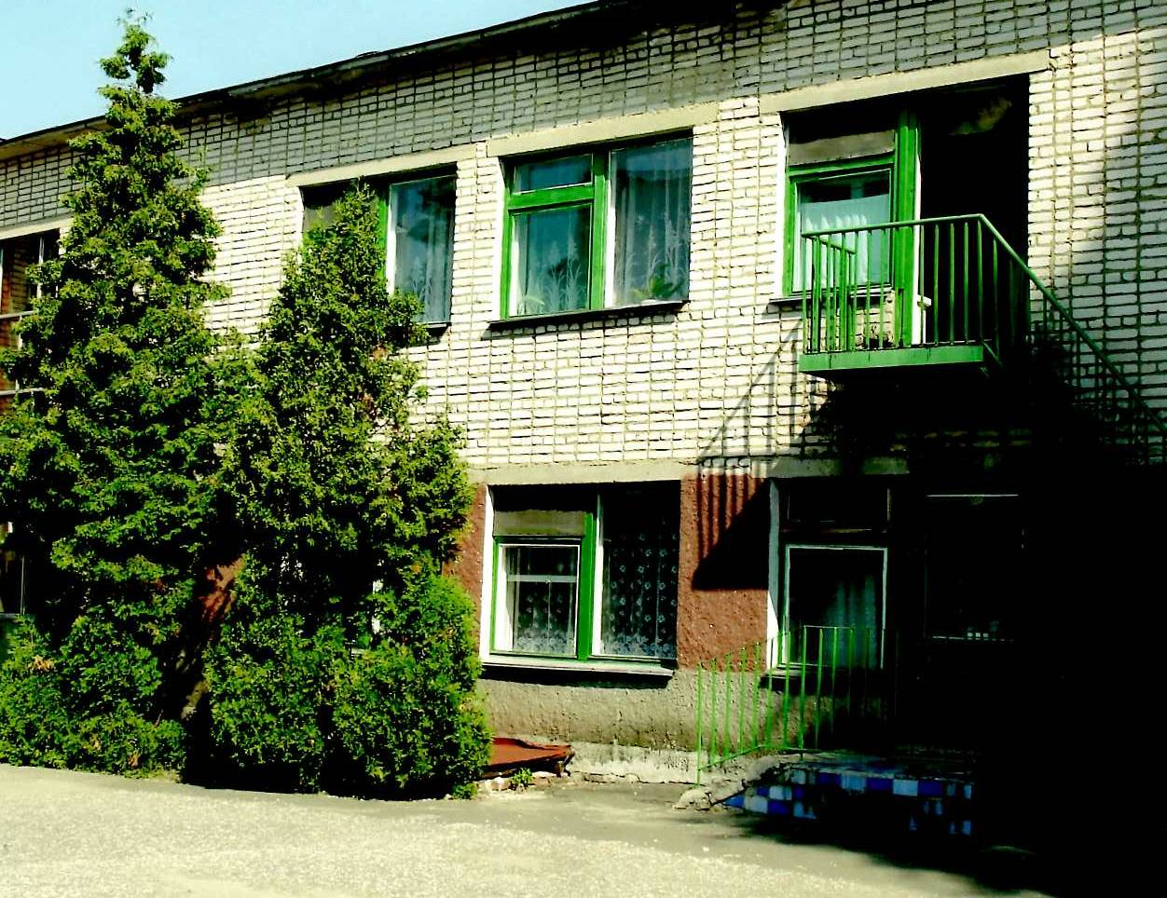
МБДОУ «Детский сад комбинированного вида» г. Мичуринска Тамбовской области
Муниципальное бюджетное дошкольное образовательное учреждение «Детский сад комбинированного вида» г. Мичуринска Тамбовской области функционирует c 1985г.
Полное наименование учреждения: Муниципальное бюджетное дошкольное образовательное учреждение «Детский сад комбинированного вида г. Мичуринска Тамбовской области.
Тип учреждения: Дошкольное образовательное учреждение.
Вид образовательного учреждения: Детский сад комбинированного вида.
Учредитель: Администрация г. Мичуринска Тамбовской области.
Юридический адрес: 393760, Тамбовская область,
г. Мичуринск, Липецкое шоссе, дом 66 «ж».
Сайт МБДОУ: http://michdou29.68edu.ru/
Адрес электронной почты: michdou29@yandex.ru
Телефон: 8(47545)2-42-84

Slide 3
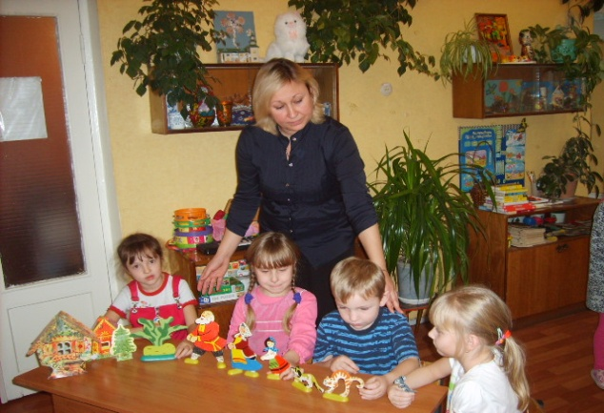
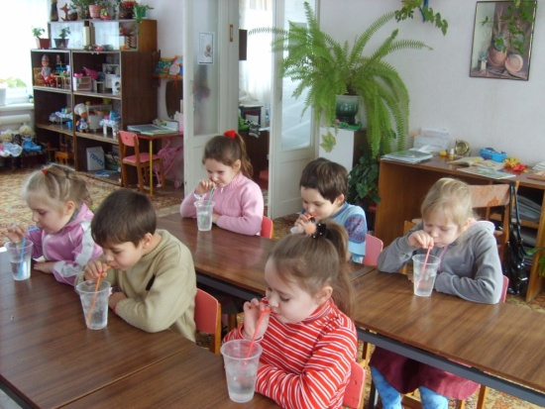
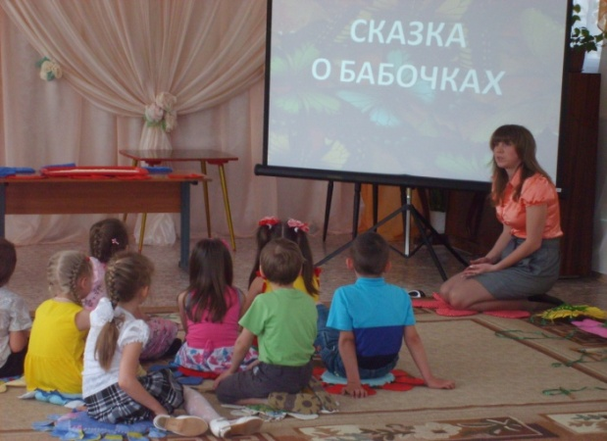
Муниципальное бюджетное дошкольное образовательное учреждение «Детский сад комбинированного вида»
г. Мичуринска Тамбовской области создано на основании решения исполнительного комитета Мичуринского городского Совета народных депутатов.
Первых воспитанников МБДОУ приняло в 1985 году .
Сегодня МБДОУ - одно из лучших муниципальных бюджетных дошкольных образовательных учреждений г. Мичуринска.
Учреждение работает в режиме развития, обеспечивая высокие стартовые возможности каждому воспитаннику при поступлении в школу.

Slide 4
Основные сведения
Количество
детей в МБДОУ 320
В настоящее время в МБДОУ
функционирует 14 групп
4 группы компенсирующей направленности для детей
от 5 до 7 лет
2 группы общеразвивающей направленности для детей в возрасте от 2 до 3 лет
8 групп общеразвивающей направленности
для детей
от 3 до 7 лет

Slide 5
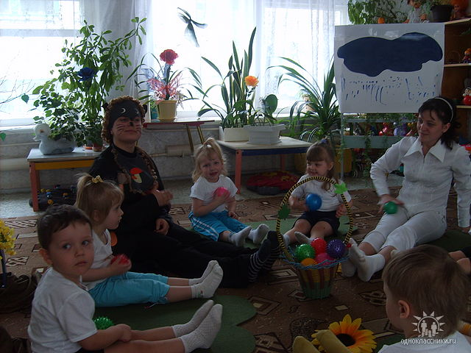
Условия обучения и воспитания
В МБДОУ создана материальная база
Комната психологической разгрузки
Музыкальный зал
Выставочный зал в холле
Кабинеты логопедов
Кабинеты
доп.образования
Медицинский блок
Мини-теплица
Садовая зона
Физкультурный зал
Спортплощадка
Бассейн
Развивающая предметная среда оборудована с учетом возрастных особенностей детей

Slide 6
Основные составляющие имиджа ДОУ:
известность
1
2
оперативное реагирование на изменения запросов родителей
3
Инновационный потенциал
Личностно-ориентированная модель образовательного процессае развитие каждого ребенка
4
5
конкурентноспособность

Slide 7
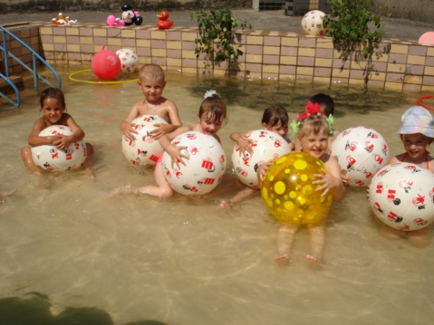
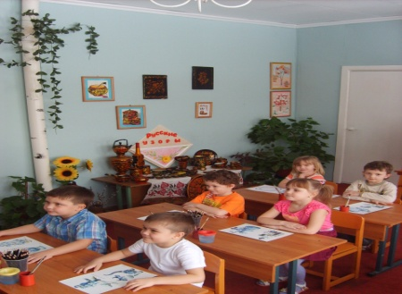
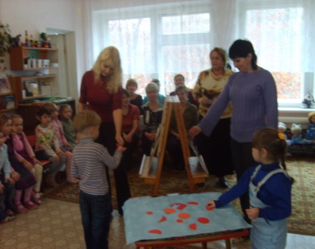
Наше ДОУ
Оперативно реагирует на удовлетворение требований социального заказа государства. общества , семьи в аспекте дошкольного образования
1
Обеспечивает реализацию права детей дошкольного возраста на образование и воспитание в процессе оказания им качественных образовательных услуг и развития широкого спектра их индивидуальных способностей
2
К нам приводят детей родители, заинтересованные в хорошем образовании, необходимом ребенку для следующего этапа жизни
3
Ребенок чувствует себя комфортно и находит отклик всем интересам и способностям, соответствующим его возрасту
4
Дополнительные услуги определяются возможностя-
ми, интересами потребителями- детей и запросами родителей
5

Slide 8
МБДОУ – пространство инновации
Базовое ДОУ федеральной стажировочной площадки по реализации мероприятий «Распространение моделей государственно-общественного управления образования, обеспечивающих современное качество и экономическую эффективность деятельности образовательных организаций, муниципальных и региональных систем образования»
Лучшее ДОУ Тамбовской области 2006
Стажерская площадка ТОИПКРО в рамках повышения квалификации педагогов.
Базовое МБДОУ по работе городских профессиональных объединений:
«Формирование у дошкольников представлений о здоровом образе жизни»;
«Развитие патриотических качеств ребенка-дошкольника».

Slide 10
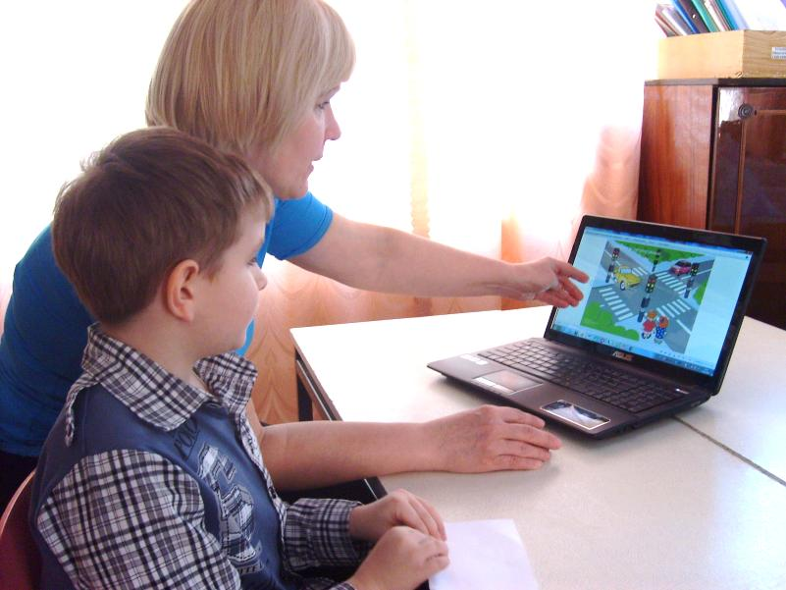
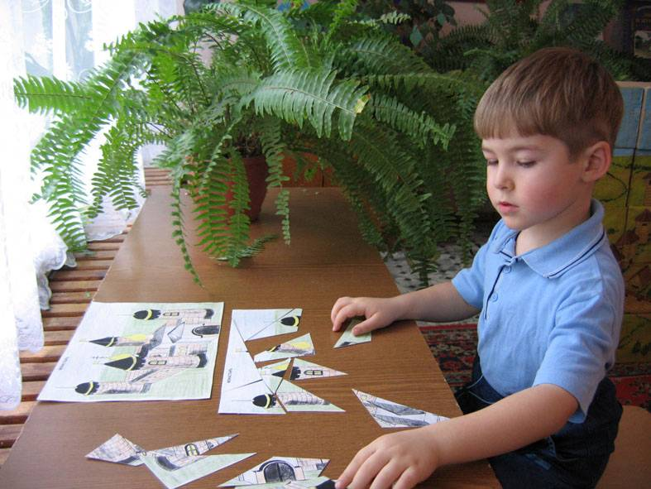
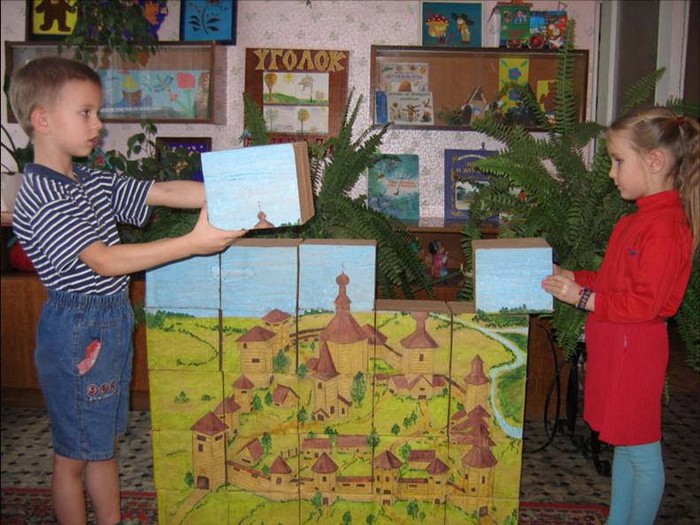
Концепция развития МБДОУ:
предусматривает сохранение прежнего статуса «Детский сад комбинированного вида», реализующего основную общеобразовательную программу дошкольного образования в группах общеразвивающей, компенсирующей, оздоровительной и комбинированной направленности в разном сочетании.

Slide 11
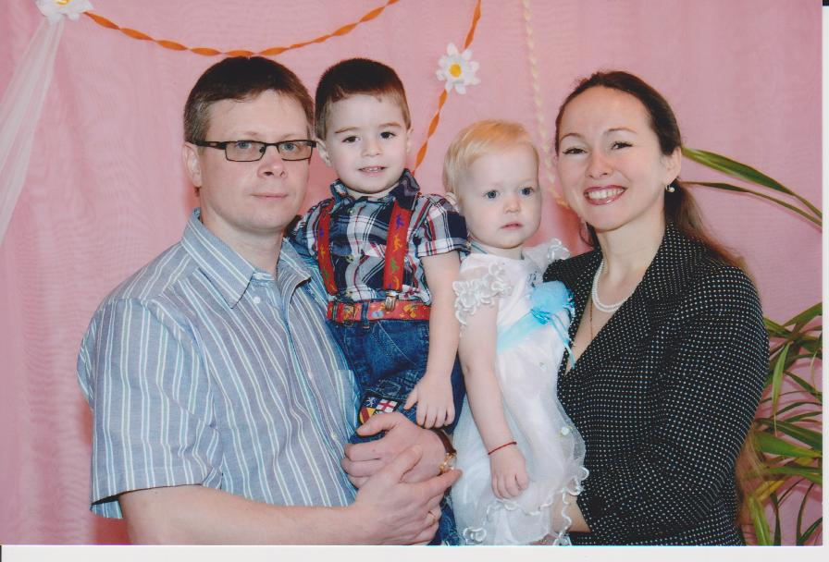
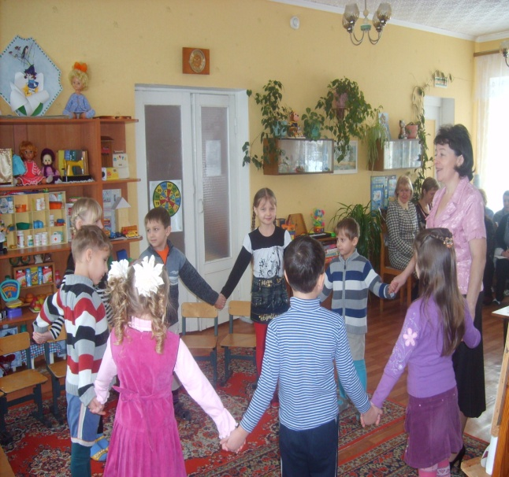
Миссия ДОУ:
Обеспечение условий для проживания ребенком дошкольного детства, как самоценного периода жизни через организацию образовательного процесса , направленного на развитие широкого спектра его индивидуальных способностей и отвечающего требованиям социального заказа государства, общества, семьи.

Slide 12
Задачи ДОУ
1
обеспечить высокое качество образовательных услуг по всем направлениям развития детей дошкольного возраста
2
способствовать активному внедрению инновационных направлений в деятельность ДОУ
3
обеспечивать непрерывное повышение профессионального мастерства педагогических работников
4
расширять спектр образовательных услуг ДОУ на основе удовлетворения родительских запросов
осуществлять взаимодействие с семьями воспитанников на основе партнерских, диалоговых формах общения
5

Slide 13
Кадровый состав
Имеют высшее
образование
Имеют среднее
профессиональное
образование
37 педагогов
1 педагог
Высшая
кв.категория
Кадровый состав
соответствуют
занимаемой
должности
6 педагогов
1 кв.категория
19 педагогов
4 педагога

Slide 14
Имеют профессиональные награды:
Почетный работник общего образования – 2 чел;
Почетная грамота МО РФ – 13 человек;
Имеют звание: «Лучший воспитатель Тамбовской области»- 13 человек
Финалист(2 место) областного конкурса «Воспитатель года» - 1 человек

Slide 15
Педагогические кадры – основной фактор успешной и результативной организации образовательного процесса
деятельности педагогов
анкетирования педагогов по вопросам профессиональных затруднений подробного анализа информации о состоянии и результативности профессиональной мониторинговых данных о деятельности педагогов и освоения детьми образовательных программ
анализа работы педагогов над методическими темами
кратких годовых отчетов педагогов, которые позволяют судить о готовности педагога к распространению передового опыта
Создание условий для саморазвития и самообразования педагогов у нас осуществляется при помощи
индивидуальных бесед с педагогами об уровне заинтересованности той или иной темой
внедрения новых педагогических технологи
стимулирования профессиональных связей между педагогами для обмена опытом
внедрения новых
педагогических технологий
создания банка
педагогической
информации по наиболее
актуальным вопросам
развития дошкольного
образования

Slide 16
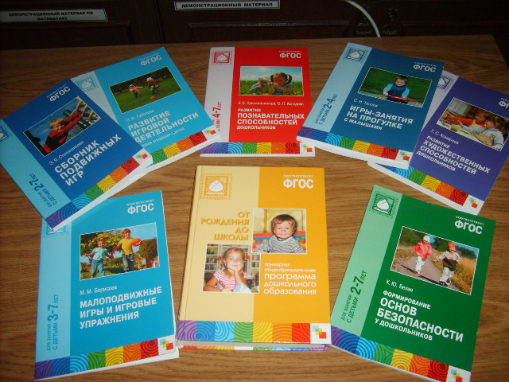
Программы, реализуемые в МБДОУ«Детский сад комбинированного вида» г. Мичуринска
Наименование образовательных программ | Уровень, вид
Основная общеобразовательная программа дошкольного образования « От рождения до школы»/ Под ред. Н.Е. Вераксы, М.А. Васильевой, В.В. Гербовой, Т.С. Комаровой | Общеобразовательная Комплексная
«Воспитание и обучение детей дошкольного возраста с ФФН» Авторы: Т. Б.Филичева, Г. В. Чиркина | Парциальная Коррекционная
Воспитание и обучение детей с ОНР» Авторы: Т.Б.Филичева, Г.В. Чиркина | Парциальная Коррекционная
«Приобщение к истокам русской национальной культуры» Авторы: М.Д. Маханева, О.Л.Князева | Парциальная
«Ритмическая мозаика» Автор: А.Н.Буренина | Парциальная

Slide 17
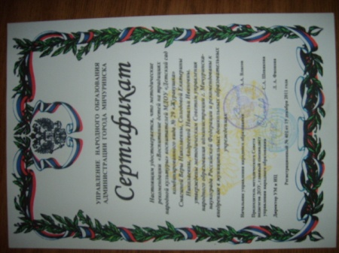
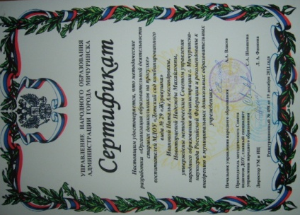
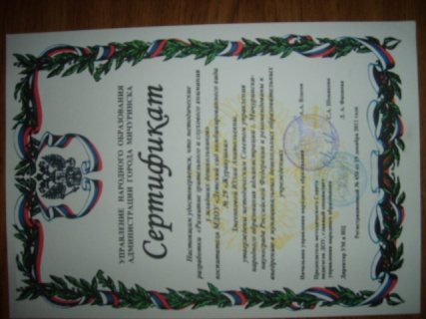
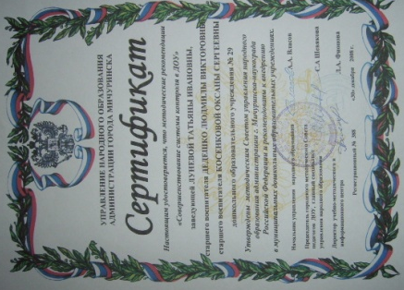
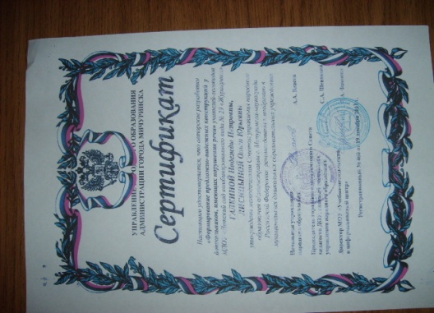
Авторские программы и разработки педагогов ДОУ
Педагогами ДОУ разработано более 30
программ дополнительного образования дошкольников,
методических рекомендаций
по различным направлениям
деятельности

Slide 18
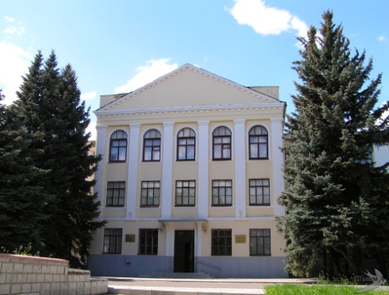
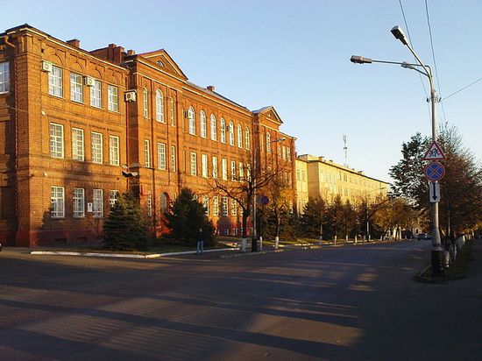
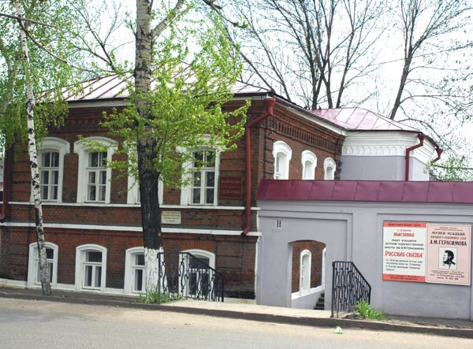
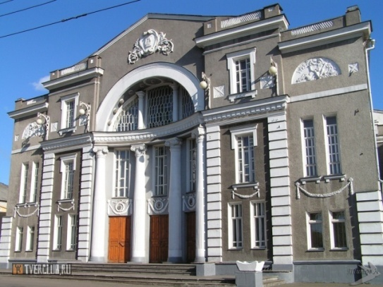
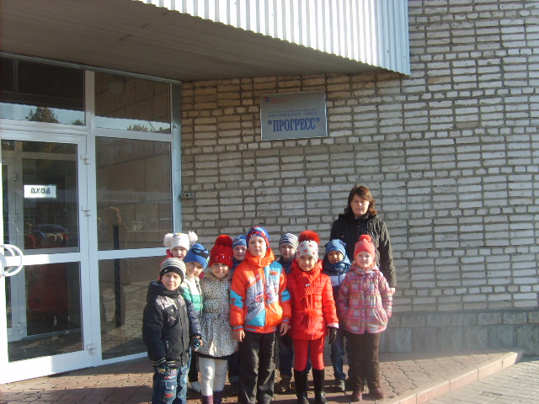
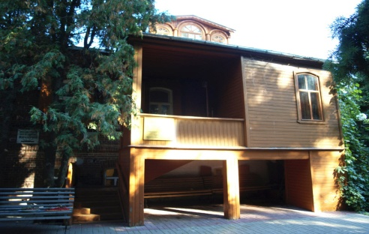
Партнерство ДОУ с учреждениями социума как ресурс реализации ГОУ.
«Социальное партнерство- особый тип совместной деятельности между субъектами образовательного процесса, характеризующийся доверием, общими целями и ценностями, добровольностью и долговременностью
отношений, а также признанием взаимной ответственности сторон за результат их сотрудничества и развития» И.А. Хоменко
Дом-музей
А.М. Герасимова
ФГБНУ «ВНИИС»
ФГБОУ ВПО МичГАУ
Дом-музей
И.В. Мичурина
Мичуринский драматический театр
ОАО «Мичуринский завод «Прогресс»

Slide 19
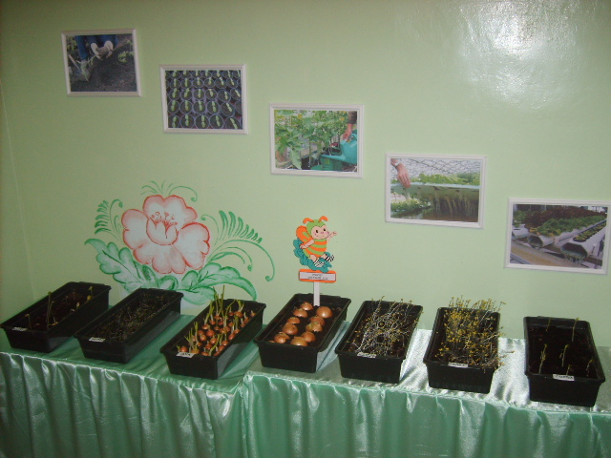
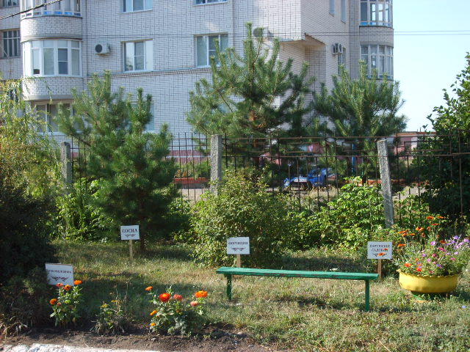
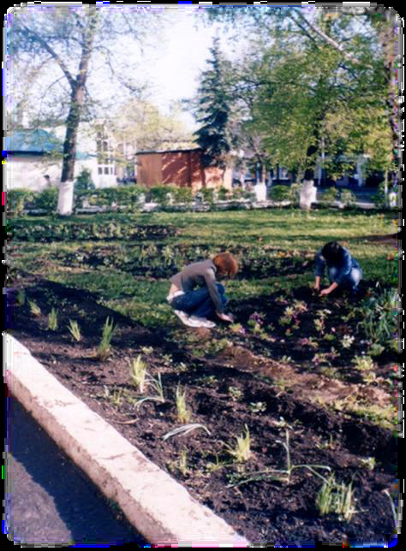
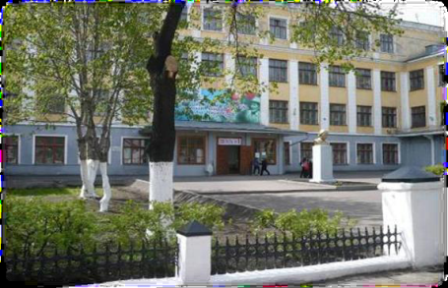
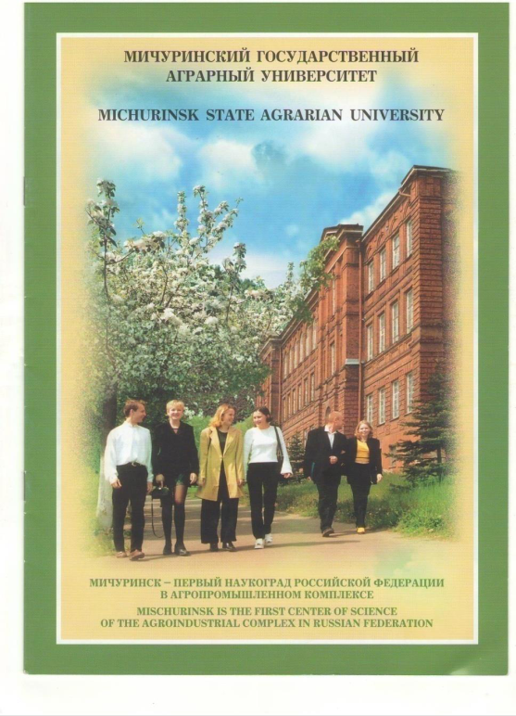
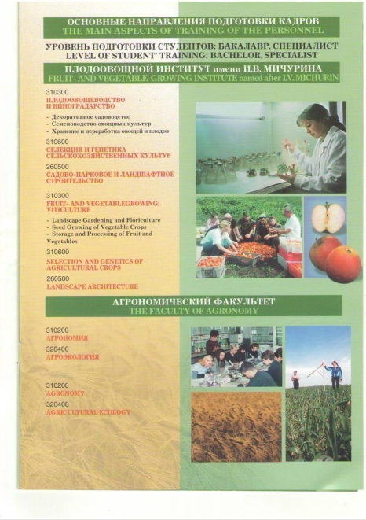
Непрерывное агроэкологическое образование
МБДОУ «Детский сад комбинированного вида»
г. Мичуринска
МОУ СОШ № 1
г. Мичуринска
ФГБОУ ВПО «МичГАУ»

Slide 20
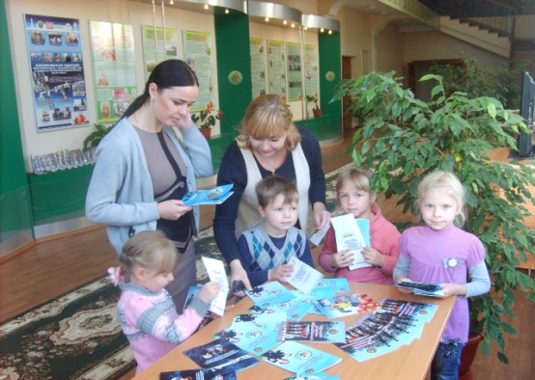
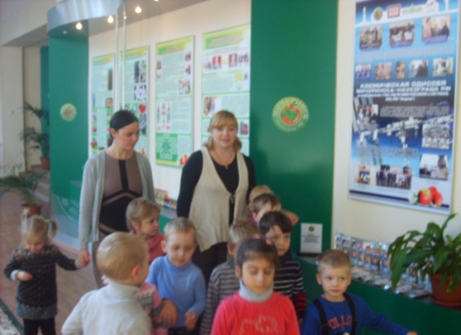
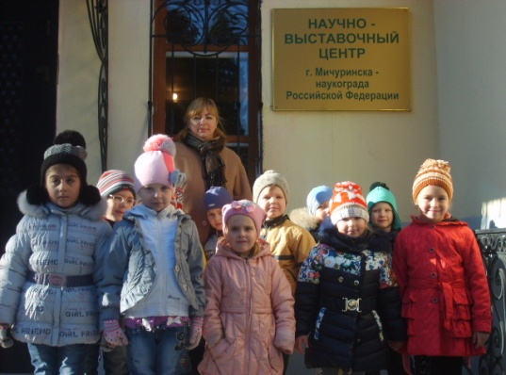
МБДОУ - ГНУ ВНИИС имени И.В.Мичурина
Цели взаимодействия:
Обеспечение условий для удовлетворения запроса семьи по развитию у детей интереса к познавательно-исследовательской деятельности в процессе формирования их представлений о статусе родного города –наукограда;

Slide 21
МБДОУ
ОАО завод «Прогресс»
Ранняя профориентация
дошкольников
Формирование представлений детей о профессиях промышленного предприятия

Slide 22
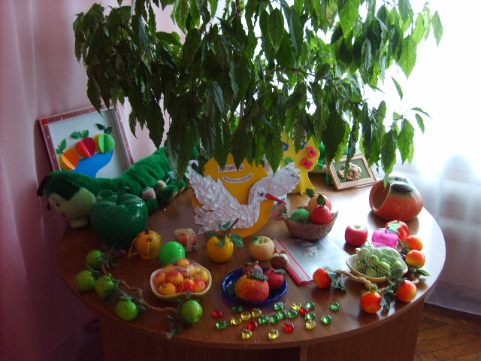
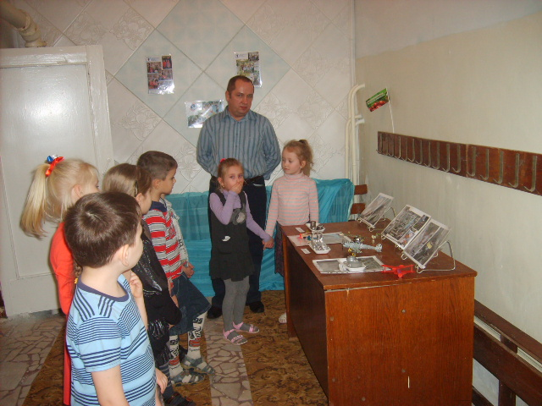
Широко используем возможности музейной педагогики. Создаём тематические помещения, мини-музеи, коллекции в группах
Музей «ЯБЛОКО»
Обогащаем образовательное пространство новыми формами
Обогащаем представления детей о труде взрослых, которые могут повлиять на выбор их будущей профессии
Расширяем детский кругозор
Развиваем познавательные способности и познавательную деятельность
Формируем проектно-исследовательские умения
Способствуем становлению активной жизненной позиции
Мини-музей «Завод»

Slide 23
Взаимодействие ДОУ и семьи в вопросах воспитания, обучения и развития подрастающего поколения в интересах личности, общества и государства.
МБДОУ
Цель социального партнерства ДОУ с родителями базируется на выполнении требований ФГОС:
- придать открытый характер образовательному процессу на основе сотрудничества с семьями воспитанников;
вовлечь родителей в образовательный процесс, в том числе посредством создания образовательных проектов совместно с семьей на основе выявления потребностей и поддержки образовательных принципов семьи. (Раздел III,пункт 3.2.5.5.)
Родители
Социальные партнеры

Slide 24
ФОРМЫ ВЗАИМОДЕЙСТВИЯ
ФОРМЫ РАБОТЫ
СОДЕРЖАНИЕ
РАБОТЫ
Система развития профессионального
мастерства педагогов
Школа родительской поддержки
Общесадовские встречи с родителями
Воспитательно-образовательные возможности МБДОУ
Особенности воспитания и образования детей раннего возраста
Мини-школа для родителей
Перспективное решение проблемы сотрудничества МБДОУ с родителями
Реализация проекта «Педагог-ребенок-родитель»
Развитие мотивации родителей к управлению МБДОУ
Педагогический практикум
Семинары с элементами тренинга
Совершенствование форм взаимодействия с родителями
Совместное проведение досугов
Воспитание ребенка на семейных традициях
Почта «Доверие»
Родительские опасения

Slide 25
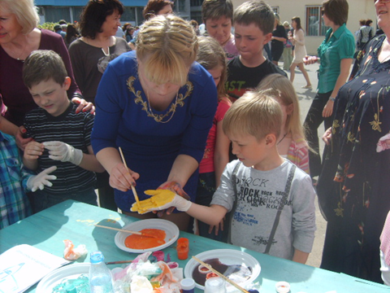
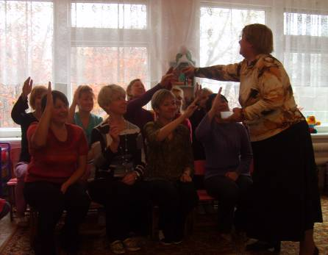
Организация работы
семейных клубов
«Мамина школа»
«Цветные ладошки»
«Занимательные звуки»

Slide 26
В рамках взаимодействия разработаны :
мини-программы, творческие планы педагогов по совершенствованию уровня профессиональной компетентности ;
созданы клубы социального партнерства:
а) « Юные садоводы» ( во взаимодействии ДОУ и ФГНУ «ВНИИС имени И.В. Мичурина»,
б) « Мир профессий современного промышленного предприятия»( во взаимодействии с ОАО «Мичуринский завод «Прогресс»);
функционируют семейные клубы.

Slide 27
Проектная деятельность как форма реализации социального партнерства
Проекты
«Ранняя
профориентация»
«Доу и семья – первый социум для ребенка»
«Я б в рабочие
пошел»
«Откуда хлеб пришел?»
«Юные
садоводы»

Slide 28
Взаимодействие с учреждениями дополнительного образования
МБОУ ДОД «Детская музыкальная школа»
МБОУ ДОД «Станция юных натуралистов
МБДОУ
МБОУ ДОД «Центр детского творчества»
МБОУ ДОД «Детско-юношеская спортивная школа»

Slide 29
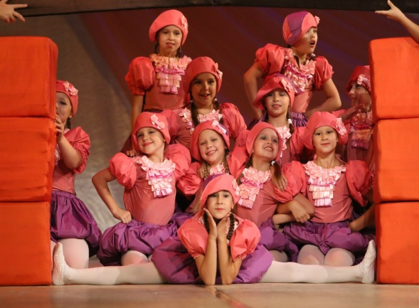
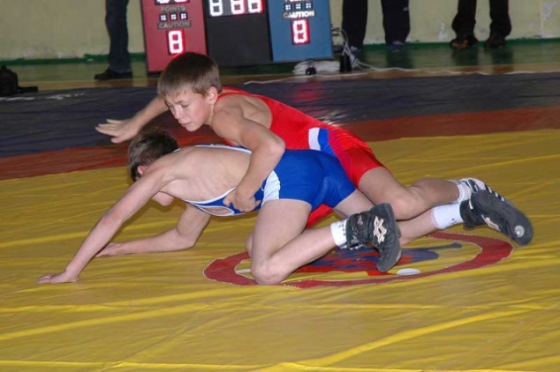
МБДОУ учреждения дополнительного образования
Цели взаимодействия:
удовлетворение запросов семьи по развитию индивидуальных способностей детей ;
расширение образовательного пространства МБДОУ на основе использования потенциала учреждений дополнительного образования.

Slide 30
Дополнительные образовательные услуги
Эстетической направленности
Группы развития
Оздоровительной направленности
Группы КПД
Группы адаптации

